Slide 1
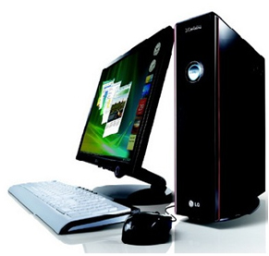
İŞLETİM SİSTEMLERİ
Elektrik ve Elektronik Teknolojisi
Bilgisayar ve Teknoloji Yüksek Okulu
Doğu Akdeniz Üniversitesi
EETE101 - Bilgisayara Giriş

Slide 2
Amaçlarımız
İşletim sisteminin ne olduğunu tanımlamak.
İşletim sistemi türlerini açıklamak.
İşletim sistemlerinin temel bileşenlerini öğrenmek.

Slide 3
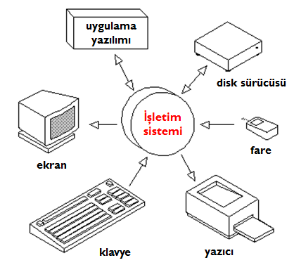
İşletim Sistemi
İşletim sistemi (Operating System-OS), bilgisayar kullanıcısı ile bilgisayarı oluşturan donanım arasındaki iletişimi sağlayan ve uygulama programlarını çalıştırmaktan sorumlu olan sistem yazılımıdır.

Slide 4
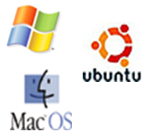
İşletim Sistemi
İşletim sistemlerine verilebilecek en önemli örnekler: Microsoft, Linux ve Macintosh grubunun geliştirdiği yazılımlardır.
Günümüzde, Microsoft grubunun Windows işletim sistemi dünyada en çok kullanılan işletim sistemidir. Windows 7 ve 8 bu gruba örnek olarak verilebilir.
Linux grubuna Ubuntu ve Pardus, Macintosh grubunun ise MAC OS X örnek olarak verilebilir.

Slide 5
İşletim Sistemi
İşletim sistemi:
Kullanıcıların girdiği tüm bilgileri bilgisayarın ve kullanılan yazılımların anlayacağı şekilde yorumlayarak beklenen sonuçları üretmesini sağlar.
Bunları yapabilmek için sistem kaynaklarını denetler, değerlendirir ve hatasız işlemesini sağlar.
Başka bir deyişle, bilgisayar sistemini oluşturan tüm donanım ve yazılım kaynakları arasındaki iletişimi düzenler.

Slide 6
İşletim Sistemi
Bilgisayar sistemleri günlük yaşamın her alanında kullanılır.
Örneğin bankamatikler, mikrodalga fırın, çamaşır makinesi gibi ev aletleri, masaüstü ve dizüstü bilgisayarlar sıkça yararlandığımız bilgisayar sistemleridir.
Ancak tüm bu sistemlerde işletim sistemi bulunmaz.

Slide 7
İşletim Sistemi
Örneğin mikrodalga fırındaki bilgisayar sistemi işletim sistemine gerek duymadan çalışabilir. Çünkü yapacağı görevler sınırlıdır ve karmaşık değildir. Başka bir deyişle, girdiler ve çıktılar belirlidir.
Ancak daha karmaşık ve üst düzey işlemleri yapmak üzere kullanılan bilgisayar sistemleri işletim sistemi olmadan çalışamazlar. Örneğin tüm masaüstü bilgisayarlarda işletim sistemi bulunur.

Slide 8
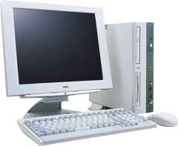
İşletim Sistemi Türleri
Kontrol ettikleri bilgisayar türlerine ve destekledikleri uygulama türlerine göre işletim sistemleri genel olarak dört gruba ayrılır:
Gerçek zamanlı işletim sistemleri
Tek kullanıcı-tek görev işletim sistemi
Tek kullanıcı-çoklu görev işletim sistemi
Çoklu kullanıcı işletim sistemleri

Slide 9
İşletim Sistemi Türleri
Gerçek Zamanlı İşletim Sistemleri
Bu işletim sistemi türü, genel olarak endüstride ve büyük işletmelerde bilgisayarları ve bilgisayarlara bağlı sistemleri kontrol etmek amacıyla kullanılır.
Bu tür bir işletim sisteminde kullanıcı arayüzü kapasitesi oldukça sınırlıdır. İşlemlerin her defasında aynı biçimde ve standartta yapılmasını sağlar. Aksi takdirde hatalı üretim ortaya çıkacaktır.
Ürünlerin veya hizmetlerin aksamadan ve aynı kalitede üretilebilmesini sağlamak amacıyla, farklı ve karmaşık kaynaklar eşgüdümlü olarak yönetilerek bu işlemlerin devamlılığını sağlar.
LynxOS gerçek zamanlı işletim sistemlerine örnek olarak verilebilir.

Slide 10
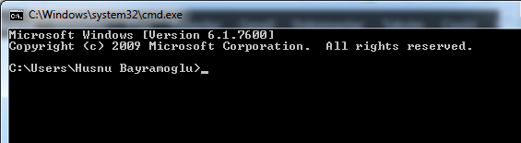
İşletim Sistemi Türleri
Tek Kullanıcı-Tek Görev İşletim Sistemleri
Bu işletim türünü kullanan bilgisayar sistemi, tek bir kullanıcının her defasında tek bir işlemi gerçekleştirmesini olanaklı kılar.
Diğer işletim sistemi türlerine göre daha az karmaşık işlemlerin yapılmasında kullanılan bilgisayarları kontrol eder.
DOS (Disk Operating System) işletim sistemi bu tür işletim sistemlerine örnek olarak verilebilir.

Slide 11
İşletim Sistemi Türleri
Tek Kullanıcı-Çoklu Görev İşletim Sistemleri
En yaygın kullanılan işletim sistemi türüdür. Kişisel masaüstü veya dizüstü bilgisayarlarda bu tür işletim sistemi kullanılır.
Kullanıcılar aynı anda birden fazla programı ve işlemi gerçekleştirebilir.
Örneğin kelime işlemci programla bir rapor yazarken, aynı sırada İnternette bir veriyi tarayabilir veya sunum programı ile bir sunu hazırlanabilir.
Windows XP, Vista, 7 ve 8 işletim sistemleri örnek olarak verilebilir.

Slide 12
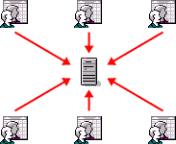
İşletim Sistemi Türleri
Çoklu Kullanıcı İşletim Sistemleri
Farklı birçok kullanıcının, bilgisayar kaynaklarından aynı anda ve kesintisiz yararlanmasını sağlayan işletim sistemi türüdür.
Çoklu kullanıcı işletim sistemi, farklı kullanıcı taleplerini kontrol eder, sıraya koyar ve farklı işlemlerin dengeli bir şekilde yapılabilmesi için sistem kaynaklarını yönetir.
Unix işletim sistemi çoklu kullanıcı işletim sistemlerine örnek olarak verilebilir.

Slide 13
İşletim Sistemi
Özetlemek gerekirse işletim sistemi, yazılım ile donanım ve kullanıcı arasındaki etkileşimi sağlayan bir ara yazılımdır.
İşletim sisteminin amacı kullanıcılara programlarını çalıştırabilecekleri bir ortam yaratmaktır.

Slide 14
İşletim Sistemi

Slide 15
İşletim Sisteminin İşlevleri
Program Çalıştırma: İşletim Sistemi herhangi bir programı belleğe yükleyebilir ve çalıştırabilir. Programın çalışması, ancak normal sonlanma veya hata oluşması durumunda kesilebilir.
Giriş/Çıkış İşlemleri: Çevresel donanımların kullanılmasını içerir.
Dosya İşlemleri: Dosya oluşturma, yazma, silme işlemlerini içerir.
İletişim: Bir görevin diğer bir görev ile bilgi alışverişinde bulunması.
Koruma: Tüm sistem kaynaklarına erişimin denetimini sağlar.

Slide 16
İşletim Sisteminin İşlevleri
Hata Bulma: İşletim sistemi, bilgisayar kaynaklarında (bellek, merkezi işlem birimi, disk, programlar, dosyalar, giriş/çıkış aygıtları) oluşan hataları bulur, analiz eder ve mümkünse bu hataları önler.
Kaynakların Paylaşımı: Aynı anda birden fazla program çalıştırılırsa, sistemin kaynakları bu programlar arasında paylaştırılır. Her bir kaynağın yönetimi için çeşitli yöntemler kullanılır.
İstatistiksel Verinin Hesaplanması: Bu tür bilgiler, hangi kullanıcıların hangi kaynakları, ne kadar kullanacağını, sistemde oluşan hata türlerini, kaynakların kullanım oranlarını içerir.

Slide 17
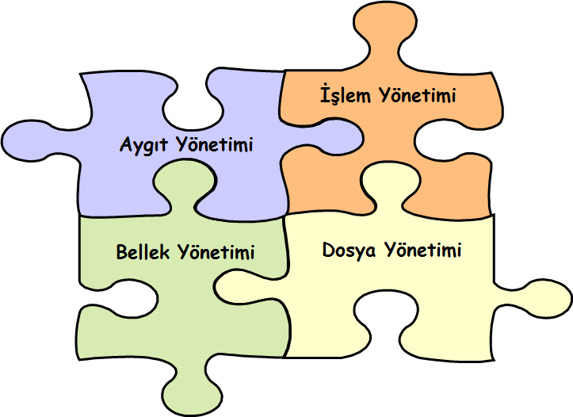
İşletim Sisteminin Görevleri

Slide 18
İşletim Sisteminin Görevleri
İşlem Yönetimi (Process Management)
Verilen işlemlerin belirli bir sırada ve zamanda uygulanmasını sağlar.
Bellek Yönetimi (Memory Management)
Bellekle ilgili denetleme ve organizasyonu yapar. Belleğin dolu ve boş kısımlarını kontrol ederek, işlemler için gerekli belleği ayırır ve işlem bitince bu belleği boşaltır.

Slide 19
İşletim Sisteminin Görevleri
Aygıt Yönetimi (I/O Management)
Bilgisayar ile giriş/çıkış birimleri (yazıcı, fare, tarayıcı gibi) arasındaki veri alışverişini denetler.
Dosya Yönetimi (File Management)
Verilerin saklandığı dosyalarla ilgili çalışmayı yönetir. Dosya erişimi, bilgi yazma ve okuma gibi işlemleri düzenler.

Slide 20
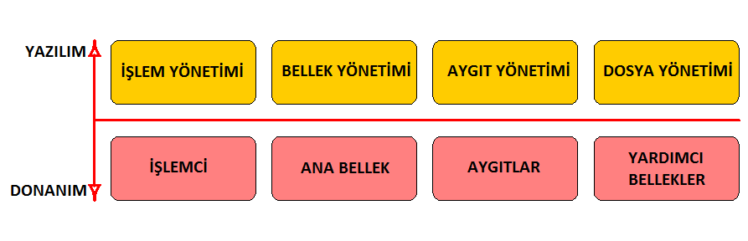
İşletim Sisteminin Görevleri

Slide 21

Windows 7
Microsoft Windows 7, Microsoft’un 2009 yılında piyasaya sürdüğü en son işletim sistemidir.
Microsoft tarafından kişisel bilgisayarlar, masaüstü, dizüstü, netbooklar, Tablet PC ve media center bilgisayarlarda kullanılmak için üretilen bir işletim sistemidir.
Windows 7 kolay, hızlı ve dikkat çekici bir işletim sistemidir. Sıçrama listeleri ve geliştirilmiş görev çubuğu önizlemeleri gibi dosya bulma ve günlük görevleri daha hızlı yapmanıza yardımcı olur.
64-bit desteğiyle, güçlü kişisel bilgisayarlardan tam olarak yararlanmamızı sağlar.

Slide 22
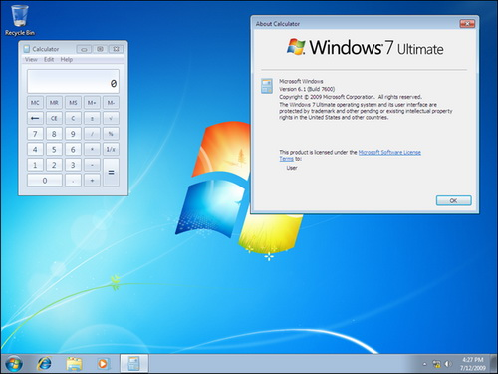
Windows 7
Microsoft Windows 7

Slide 23
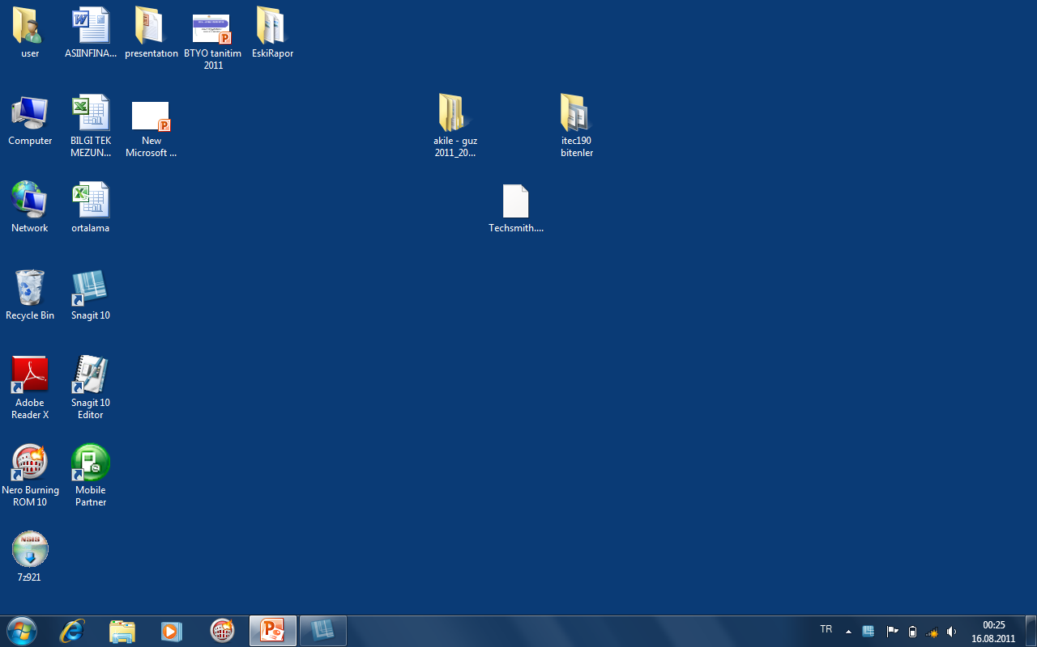
Windows 7
Masaüstü bir çalışma masası gibidir. Buraya sık kullanılan dosyaları ve programların kısayollarını yerleştirebilir.

Slide 24
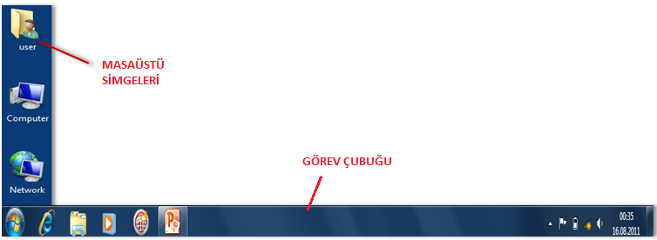
Windows 7
Görev çubuğu, ekranın alt kısmında bulunan uzun yatay çubuktur. 3 ana bölümden oluşur:
başlat düğmesi
hangi program ve dosyaların açık olduğunu gösteren orta bölüm
saat, pil durumu, vs. gibi bilgilerin bulunduğu bildirim alanı

Slide 25
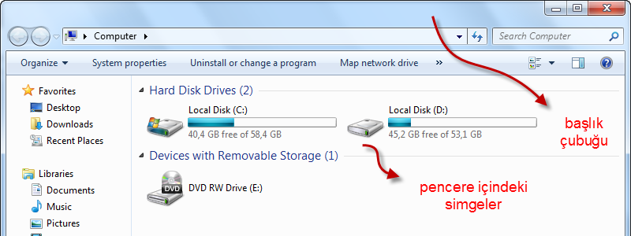
Windows 7
Bilgisayarınızda bir programı, dosyayı veya klasörü açtığınızda ekranda pencere adı verilen bir kutu veya çerçeve yer alır.
Her pencerenin içeriği farklı olmasına rağmen, pencerelerdeki birçok öğe ortaktır.

Slide 26
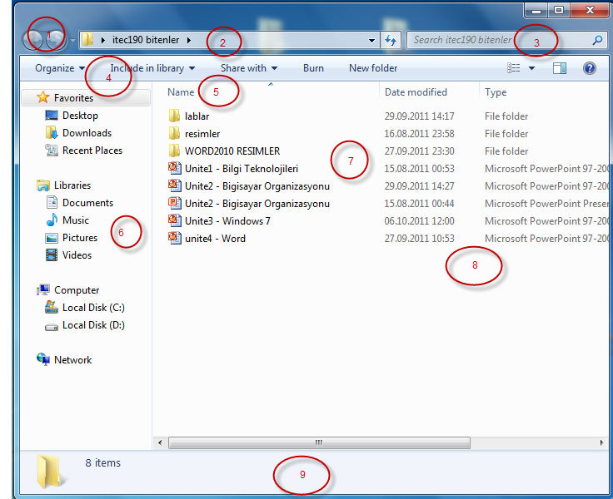
Windows 7
Bölüm 3-Denetim Masası Simgeleri
Klasörler, dosyaların gruplandığı öğelerdir. Klasörler içinde binlerce dosya ve alt klasör bulunabilir. Klasörler pencerelerde açılır. Bu pencerelerde:
1.ileri geri düğmeleri
2.adres çubuğu
3.arama kutusu
4.araç çubuğu
5.sütun başlıkları
6.gezinti bölmesi
7.dosya listesi
8.liste detayları
9.ayrıntılar bölmesi

Slide 27
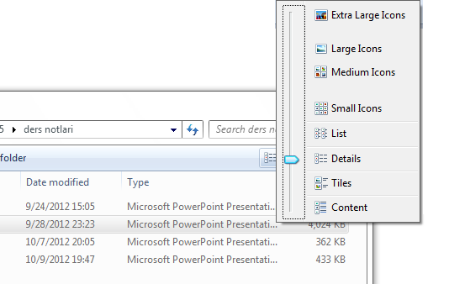
Windows 7
Dosya ve klasörlerin görünüm şekillerini değişmek için bulunduğunuz pencerede görünüm ayarları kullanılabilir.

Slide 28
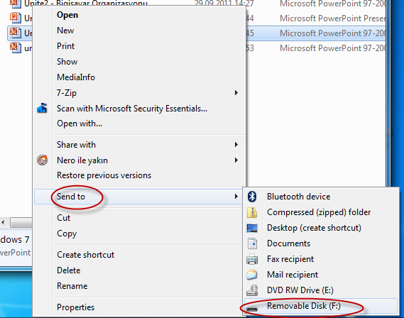
Windows 7
Bölüm 3-Denetim Masası Simgeleri
Bir dosyayı USB belleğe hızlıca kopyalamak için dosya üzerine fare ile sağ tıklayıp Gönder (Send to) seçeneğinden USB bellek seçilmelidir.

Slide 29
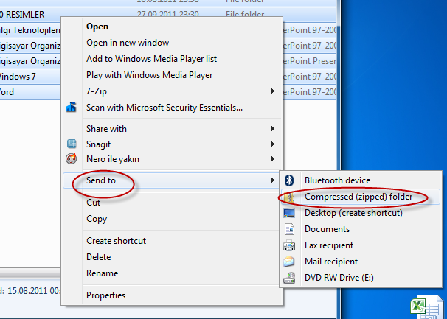
Windows 7
Bölüm 3-Denetim Masası Simgeleri
Birden fazla dosyayı sıkıştırmak için dosyaları seçip fare ile sağ tıklamak ve Gönder (Send to) seçeneğinden Sıkıştırılmış klasör (Compressed (zipped) folder) seçilmelidir.

Slide 30
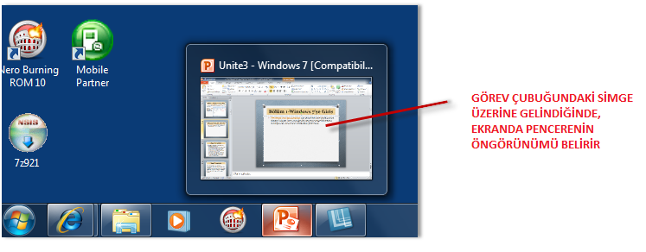
Windows 7
Açık pencereler arası geçiş yapmak oldukça kolaydır. Görev çubuğundaki pencere simgesinin üzerine fareyi getirdiğinizde, pencerenin küçük hali ekranda görülür.
Üzerine fare ile tıklanırsa pencere ekrana gelecektir.

Slide 31
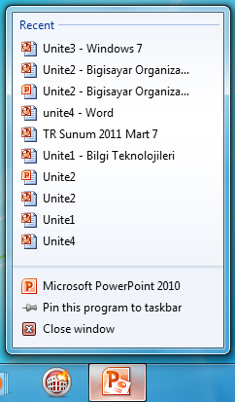
Windows 7
Bölüm 2-Windows 7’yi Kişiselleştirmek
Görev çubuğunda sabitlenmiş programların üzerine sağ tıklandığında, o programla açılmış son dosyaların listesine ulaşılabilir.
Bu sayede en son çalışılan dosyalara daha hızlı erişmek mümkündür.

Slide 32
Windows 7
Windows 7’de pencereleri boyutlandırmak için değişik seçenekler vardır.
Bir pencereyi ekranın üst tarafına sürüklediğiniz zaman otomatik olarak tam ekran, sol kenara sürüklediğiniz zaman ekranın sol yarısını kaplayacak şekilde, sağ kenara sürüklediğinizde ise sağ yarısını kaplayacak şekilde ekrana yerleştirilir.
Bu işlemleri yapmak için klavyedeki kısayollar da kullanılabilir.
Bir pencereyi tam ekran yapmak için +
Bir pencereyi sol tarafa yaslamak için +
Bir pencereyi sağ tarafa yaslamak için +
Bir pencereyi simge haline getirmek için +
Aktif pencere dışındakileri simge durumuna getşrmek için +HOME

Slide 33
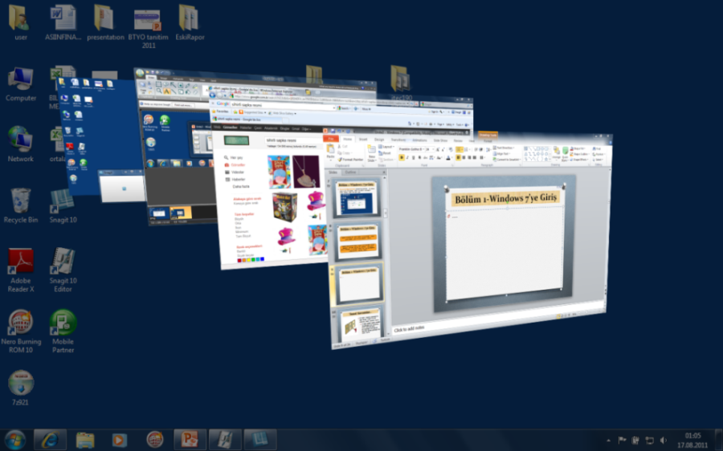
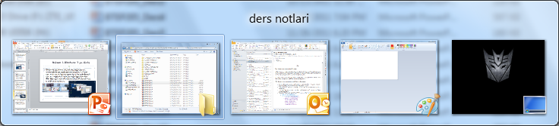
Windows 7
Birden fazla programla çalışmaya başladığınız zaman ekranınızda da çok sayıda pencere olacaktır. Açık olan pencereler arasında geçiş yapmak için görev çubuğundaki pencere simgelerinini kullanabileceğiniz gibi, klavyeden Alt+Tab tuşunu veya Windows’un Aero (Windows+Tab) özelliğini kullanabilirsiniz.

Slide 34
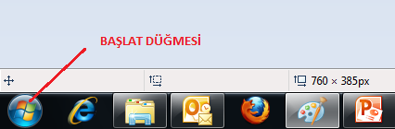
Windows 7
Başlat düğmesi genelde ekranın sol alt köşesinde olur.
Başlat menüsü bilgisayarınızın giriş kapısı gibidir. Bilgisayarınızda bulunan programları başlatabildiğiniz, yardım alabildiğiniz, dosya veya klasör araması yapabildiğiniz bir yerdir.

Slide 35
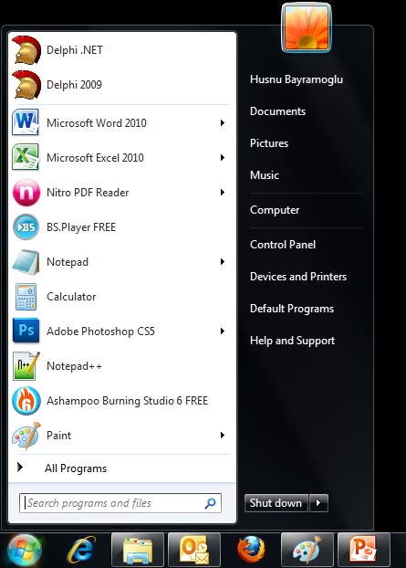
Windows 7
Başlat düğmesine tıkladığınızda başlat menüsü açılacaktır.
Bu menü en sık kullanılan programları otomatik olarak listeleyecektir.

Slide 36
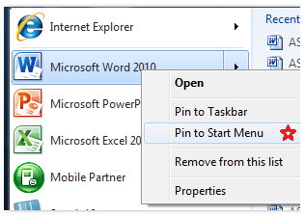
Windows 7
Başlat menüsüne istediğiniz bir programı sabitlemek de mümkündür. Sabitlenen programlar menüde her zaman yer alacaktır.
Bunun için açılan listeden sabitlemek istediğiniz programın üzerine sağ tıklayıp, başlangıç menüsüne sabitle (Pin to Start Menu) seçilmelidir.

Slide 37
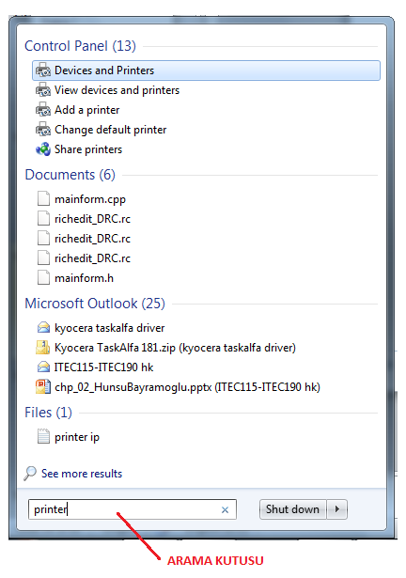
Windows 7
Windows 7’de herhangi bir programı veya dosyayı aramak, başlat menüsündeki arama kutusu sayesinde çok kolay ve hızlı yapılabilmektedir.
Arama sonuçları başlat menüsünde görüntülenmektedir.

Slide 38
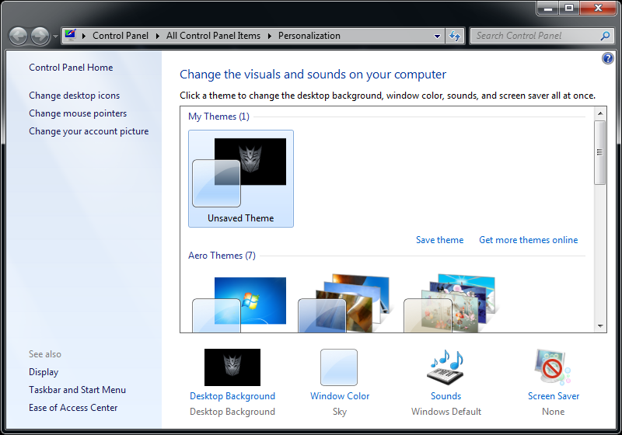
Windows 7
Bölüm 2-Windows 7’yi Kişiselleştirmek
Windows 7’de masaüstü resmini değiştirmek veya ekran koruyucu ayarları yapmak için, masaüstünde boş bir alanda farenin sağ tuşuna basıp ve Personalize (Kişiselleştir) seçeneği seçilmelidir.
Ekran koruyucu
Masaüstü Resmi

Slide 39
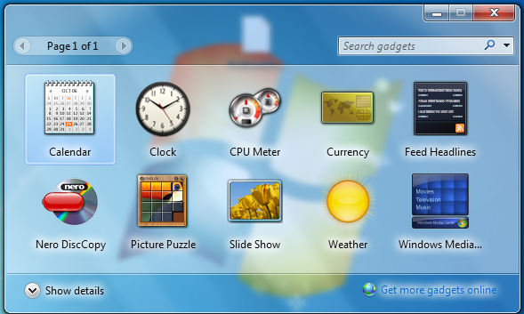
Windows 7
Bölüm 2-Windows 7’yi Kişiselleştirmek
Windows araçlarını (gadgets) kullanmak için masaüstünde fare ile sağ tıklayıp Araçlar (Gadgets) seçilmelidir.
Ekranda görüntülemek istenilen aracın üzerine fare ile çift tıklanmalıdır.

Slide 40
Windows 8
Microsoft Windows 8, Ekim 2012’de resmi olarak piyasaya çıkmıştır.
Bu sürüm, Windows 7 üzerine yapılan yeniliklerin olduğu ve özellikle dokunmatik ekranlar için geliştirilmiş bir sürümdür.
Microsoft Windows 8.1, Haziran 2013'de tanıtılmıştır.
Ayrıca Windows 8.1 ile Internet Explorer 11 gelmiştir.

Slide 41
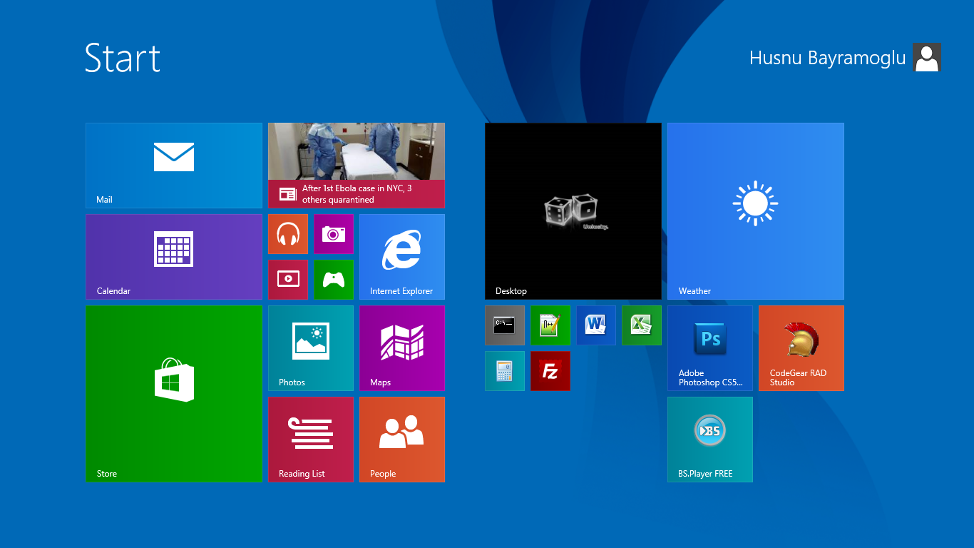
Windows 8
Microsoft Windows 8.1

Slide 42
Windows 10
Microsoft Windows 10, Temmuz 2015’de resmi olarak piyasaya çıkmıştır.
Microsoft’un dijital assistan uygulaması Cortana, Windows 10 ile artık bilgisayarlar ve tabletlerde de kullanılabilecek.
Windows 10, tek bir işletim sistemiyle tüm cihazlarda yerini almak istiyor ve bu nedenle Windows Phone ve Windows RT mobil işletimlerinin yerini de Windows 10’un mobil sürümü alıyor.
Microsoft Windows 10 ile birlikte Project Spartan kod adıyla yeni bir internet tarayıcısı kullanılmaya başlandı.

Slide 43
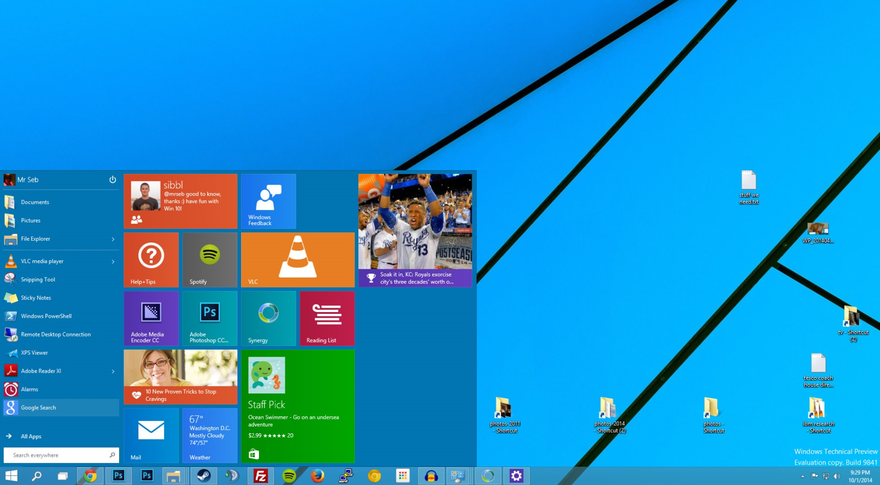
Windows Sürümleri

Slide 44
Linux İşletim Sistemi
Linux işletim sistemi, 1991 yılında Finlandiyalı bir üniversite öğrencisi olan Linus Torvalds tarafından, daha eski işletim sistemlerinden birisi olan UNIX'ten esinlenerek geliştirilmeye başlanmıştır.
Linux, açık kaynak kodlu, özgür ve ücretsiz bir işletim sistemi çekirdeğidir.

Slide 45
Linux İşletim Sistemi
Çok geniş bir donanım desteğine sahip olan Linux çekirdeği, netbook, dizüstü bilgisayar, sunucu bilgisayarlar, iş istasyonu, akıllı telefon, masaüstü bilgisayarlar gibi hemen her platformda tam bir uyum içerisinde çalışabilmektedir.
Günümüzde birçok Linux sürümü bulunmaktadır. Bunların en çok kullanılanları Ubuntu, Pardus, Fedora, Mandriva ve Redhat işletim sistemleridir.

Slide 46

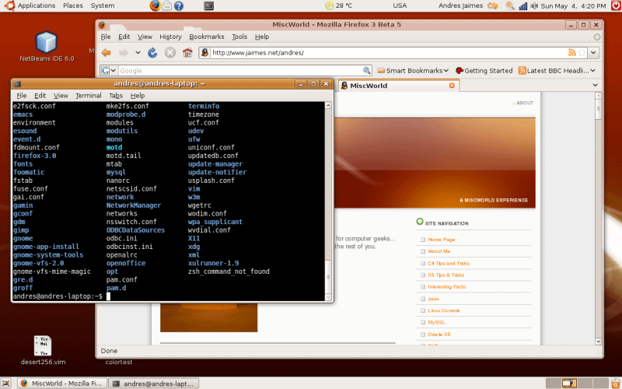
Linux Ubuntu

Slide 47

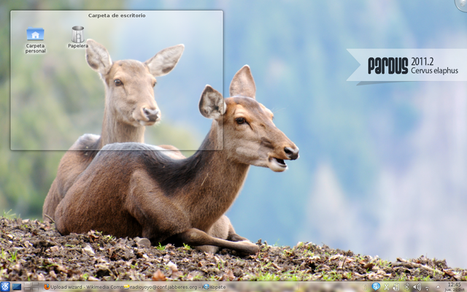
Linux Pardus

Slide 48
Macintosh İşletim Sistemi
Macintosh İşletim Sistemi (MAC OS), Apple firması tarafından ilk olarak 1984 yılında piyasaya sürülen bir işletim sistemidir.
MAC OS ailesinde MAC OS 7, MAC OS 9 ve MAC OS X bulunmaktadır.
Ekim 2013'te MAC OS X sürümü olan Mavericks (10.9) piyasaya sürülmüş ve daha önceki sürümlerin aksine son kullanıcılara ücretsiz olarak sunulmuştur.

Slide 49
Macintosh İşletim Sistemi
MAC OS, UNIX türevi açık kaynak kodlu bir işletim sistemidir. Yasal olarak sadece Apple marka bilgisayarlar ile uyumludur.
Grafik açısından çok ayrıcalıklı olduğundan genellikle yayıncılık alanında ilgi görür.
2014 yılı itibariyle MAC OS X Yosemite adlı yeni bir sürümü çıkmıştır.

Slide 50
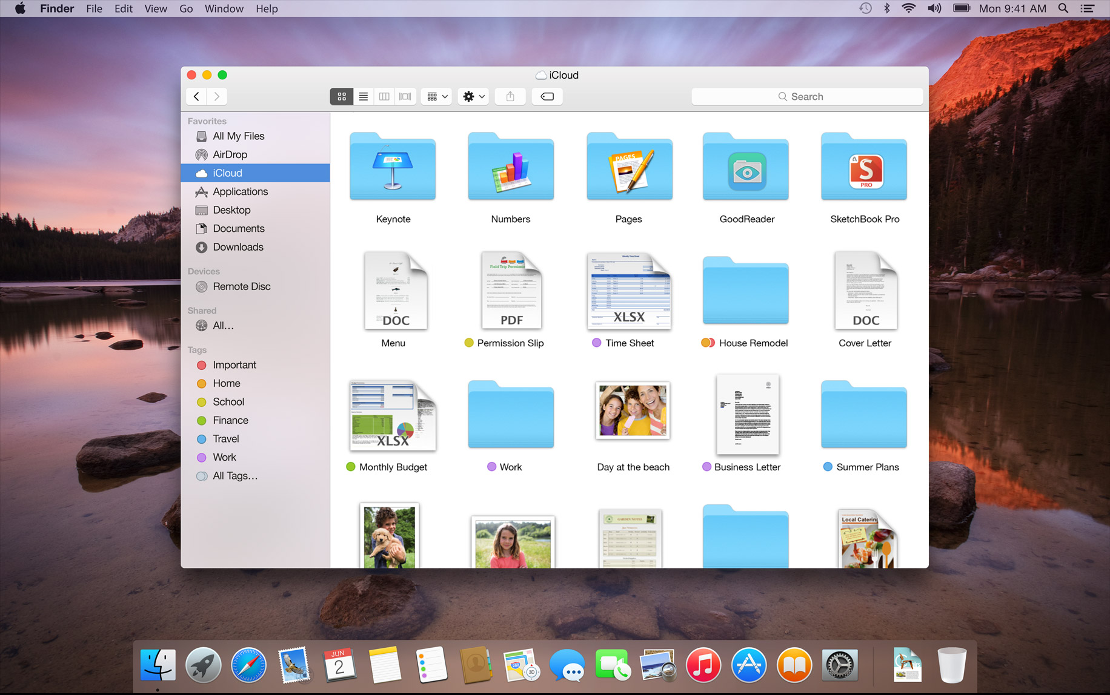
Macintosh İşletim Sistemi

